Slide 1
NetCommons3プラグイン開発における 機能提案及び、評価
国立情報学研究所 社会共有知研究センタ
新井研究室
日立製作所 （情公共） （消防セ１）
外田浩太朗

Slide 2
背景と目的
研究室に在籍中はNetCommons3のプロジェクトに参画させてもらうことに。
Iframeプラグインを開発を担当。
他数名の開発者はNetCommonsを構成する機能の開発に注力中。
先陣を切ってフォームを利用する機能を開発していた。
↓↓↓
プロトタイプを作り、機能提案／実装をした。

Slide 3
背景と目的
本科生時の卒研でNC2を利用した。
NC2のソースには触れずに運用でカバーするという方針で進めた。
I/Oの部分で質問を受けたが、NC2の仕様であるとしか答えることができなかった。
↓↓↓
この機会を活かし、ユーザ目線で入力がしやすくエラー内容が分かりやすいフォームを提案・実装し、評価することにした。

Slide 4
目次
NetCommons3／プラグインとは
フォームにおける問題点
解決方法
結論
今後の課題と予定

Slide 5
NetCommons3とは
現在リリースされている後継のＣＭＳ。
グループやルームといった概念はＮＣ２と変わらない。
使っているフレームワーク、ライブラリ等の変更があり、中身は大きく変わっている。
来年4月のα版リリースに向けて開発中。

Slide 6
NC2→NC3の大きな違い
PHPフレームワーク変更
maple→CakePHP
Javascript, CSSフレームワークの採用
Javascript -> AngularJS
CSS -> Bootstrap
CI(継続的インテグレーションツール)の採用
TravisCI

Slide 7
インフラツール変更による効果
PHPフレームワーク変更
Maple…開発者が日本人でドキュメントが
豊富だったが、開発が終わっている。
CakePHP…日本で最も使われている。
ドキュメントやノウハウが豊富。
MVCモデルが採用されている。
現在も盛んに開発されている。

Slide 8
インフラツール変更による効果
Javascriptフレームワーク採用
AngularJS…Googleがオープンソースで開発。
MVCモデルが採用されている。
双方向データバインディングや
依存性注入とった特徴を持つ。
CSSフレームワーク採用
Bootstrap…Twitterがオープンソースで開発。
Twitterライクなデザインができ、
レスポンシブデザインを実現する。

Slide 9
インフラツール変更による効果
CIツールの採用
GitHub(ネットワーク上にあるレポジトリ)と連携し、コミットを取得して予め設定した通りに自動でテストを実行する。
CI(継続的インテグレーション)とは
XP(エクストリームプログラミング)のプラクティスの一つでビルドやテスト等を継続的に実行していくことを示す。
これにより、品質向上や納期短縮が図れる。

Slide 10
コミュニティウェアとしてのNetCommons
コミュニティウェア
LMS
CMS
グループウェア
e-Learningサイト
ポータルサイトや
SNSサイト
学校や企業サイト

Slide 11
各スペースによる機能
NetCommons
パブリック
スペース
プライベート
スペース
グループ
スペース
個人のバーチャルオフィス
外部配信
情報共有

Slide 12
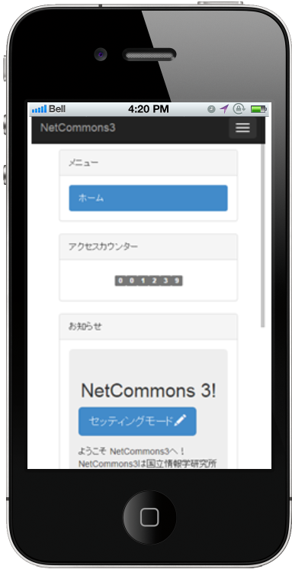

Slide 13
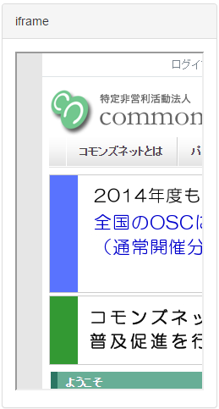
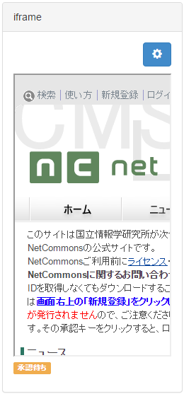
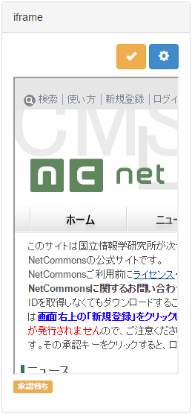
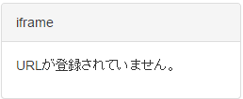
権限によるコンテンツ管理
Notes:
ログインした状態での権限による表示の違いを示す
表示されているのは公開申請されているコンテンツ
公開権限がある人から承認されると公開される

Slide 14
フレームワーク／
ライブラリ
Bootstrap
(CSSフレームワーク)
AngularJS
(Javascriptフレームワーク)
ｊQuery
(Javascriptライブラリ)
NC3の各機能となる
プログラム
NetCommons3 Plugin
(HTML, CSS, Javascript, PHP)
NC3の核となる
プログラム
NetCommons3 Core
(HTML, CSS, Javascript, PHP)
PHPフレームワーク
CakePHP
依存関係管理
Composer
動作環境
Apache, MySQL, PHP
仮想マシンOS
Ubuntu
仮想マシン
VirtualBox, Vagrant, Chef-DK
ホストマシンOS
Ubuntu, Windows, Mac OS X, Linux etc.
はインフラ系ソフトウェア

Slide 15






開発に利用するアプリケーション
プロジェクトホスティング
サービス
ローカル開発環境※
NC3レポジトリ
ソースA ver.2
ソースA ver.1
ソースA ver.3
ソースA ver.3
ソースB ver.4
ソースB ver.6
ソースB ver.6
ソースB ver.6
ソースB ver.5
ソースB ver.5
バージョン
管理システム
ソースC ver.3
ソースC ver.5
ソースC ver.4
ソースC ver.5
ソースC ver.4
継続的インテグレーション

Slide 16




開発フロー
A. 設計
D. レビュー
B. 実装, テスト
C. レポジトリ取込み, テスト

Slide 17
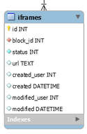
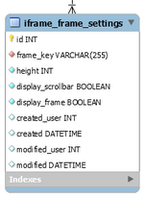

Slide 18
双方向データバンディング
View
Model
Template
(HTML)
Viewの更新を
Modelに反映
Modelの更新を
Viewに反映
継続的な更新

Slide 19
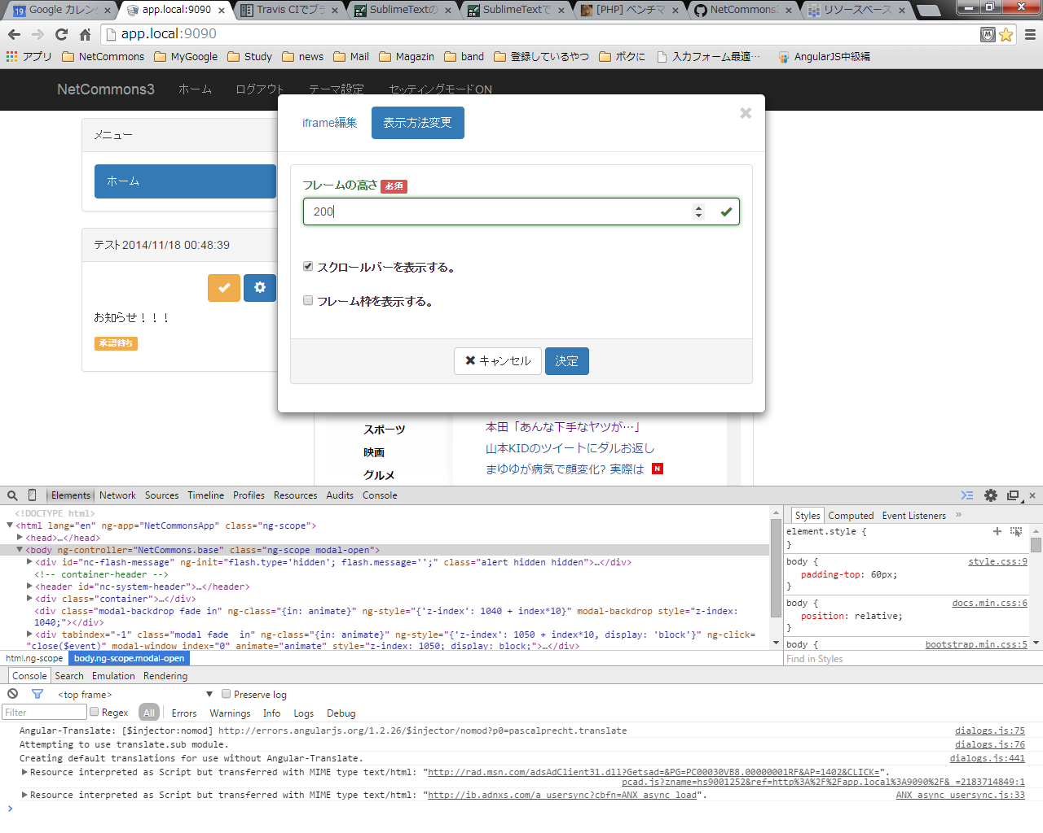
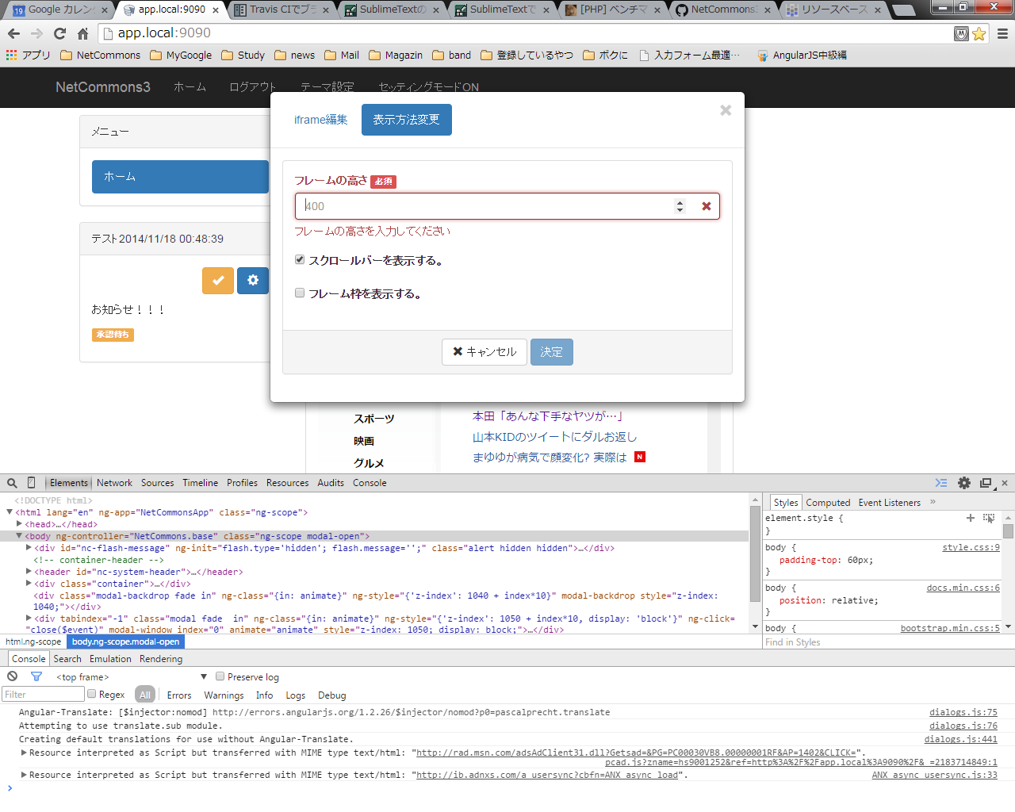

(a) 入力値が正常な場合
(b) 未入力の場合
(ｃ) 入力値が不正な場合

Slide 20


Slide 21
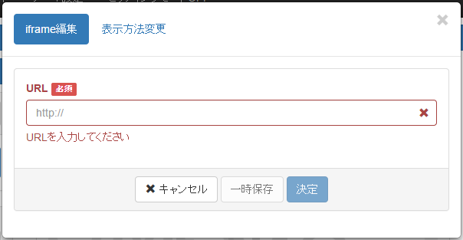
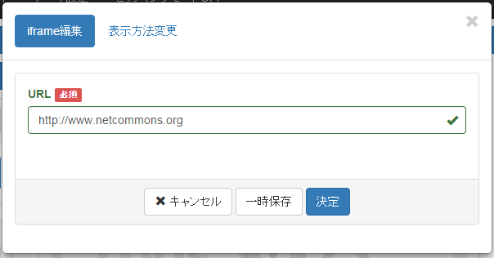
サブミットロック

Slide 22
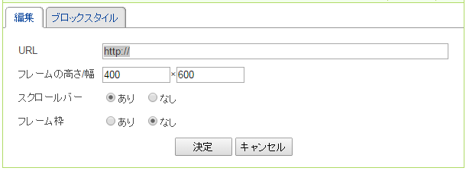
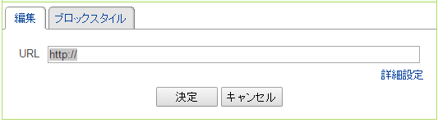
ＮＣ２のiframe画面構成

Slide 23
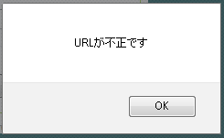
ブラウザによるエラーダイアログ

Slide 24
ページ
ヘッダーコンテナー
ボックス
フレーム
フレーム
ブロック
ブロック
コンテンツ
コンテンツ
レフトコンテナー
メインコンテナー
ライトコンテナー
ボックス
ボックス
ボックス
フレーム
フレーム
フレーム
ブロック
ブロック
ブロック
コンテンツ
コンテンツ
コンテンツ
コンテンツ
コンテンツ
コンテンツ
フレーム
フレーム
フレーム
ブロック
ブロック
ブロック
コンテンツ
コンテンツ
コンテンツ
コンテンツ
コンテンツ
コンテンツ
フッターコンテナー
ボックス
フレーム
フレーム
ブロック
ブロック
コンテンツ
コンテンツ

Slide 25
CakePHPによるMVCの処理
1.Controllerによる処理
・Modelを呼び出しデータ取得を依頼
2.Modelによる処理
・依頼されたデータを取得するためにDBに問合せ
・データをControllerに渡す
3.Controllerによる処理
・Modelからデータを受取りViewに渡す
4.Viewによる処理
・Controllerからデータを受取りiframeタグにデータを格納

Slide 26
<!– CakePHPのビューファイル-->
<div id="nc-iframes-<?php echo (int)$frameId; ?>“
ng-controller="Iframes“
<!- - 省略 - ->
</div>
$scope.edit.data = {
Iframe: {
url: $scope.iframe.Iframe.url,
status: $scope.iframe.Iframe.status,
block_id: $scope.iframe.Iframe.block_id,
id: $scope.iframe.Iframe.id
},
<!- - 省略 - ->
};
/** 実行されるJavascript **/
NetCommonsApp.controller('Iframes',
function($scope, $sce, $modal, $modalStack) {
/** 省略 **/
});
<?php echo $this->Form->input('Iframe.url', array(
'label' => false, 'div' => false,
'type' => 'text',
'class' => 'form-control',
'ng-model' => 'edit.data.Iframe.url',
<!- - 省略 - ->
?>

Slide 27
デモ

